Slide 1


B.C.S. PANORAMA EPIDEMIOLOGICO 2018
MORBILIDAD GENERAL, INFLUENZA DENGUE, SEMANA # 5
2018
FUENTE: PLATAFORMA SINAVE. SUIVE WNDOWS. SSA
CORTE DE INFORMACION AL 08 - 02 -2018
DEPARTAMENTO DE VIGILANCIA EPIDEMIOLOGICA
RESPONSABLE: DR. MAURICIO BERNAL HERNANDEZ
APOYO TECNICO: ING. ERNESTO NAVARRO HIGUERA

Slide 2
MORBILIDAD GENERAL
BOLETIN EPIDEMIOLOGICO SEMANAL SEMANA 5 2018
INSTITUTO DE SERVICIOS DE SALUD EN BAJA CALIFORNIA SUR
DIRECCION DE SERVICIOS DE SALUD
SUBDIRECCION DE EPIDEMIOLOGIA
DEPARTAMENTO DE VIGILANCIA EPIDEMIOLOGICA
Prontuario semana 05-2018
20 PRINCIPALES CAUSAS DE DX | 2018 | 2017 | Variación
Infecciones respiratorias agudas * | 27,023 | 30,427 | -11.19
Enfermedades diarreicas agudas** | 5,142 | 4,036 | 27.40
Infección de vías urinarias | 4,192 | 3,815 | 9.88
Gingivitis y enfermedad periodontal | 1,627 | 1,750 | -7.03
Otitis media aguda | 1,444 | 1,059 | 36.36
Úlceras, gastritis y duodenitis | 1,430 | 1,236 | 15.70
Conjuntivitis | 1,211 | 947 | 27.88
Enfermedades de Transmisión Sexual *** | 546 | 456 | 19.74
Obesidad | 488 | 733 | -33.42
Asma | 332 | 277 | 19.86
Hipertensión arterial | 286 | 306 | -6.54
Diabetes mellitus (ambas) **** | 177 | 194 | -8.76
Accidentes de transporte en vehículos con motor | 167 | 158 | 5.70
Varicela | 151 | 158 | -4.43
Insuficiencia venosa periférica | 116 | 140 | -17.14
Depresión | 116 | 81 | 43.21
Otras helmintiasis | 112 | 146 | -23.29
Quemaduras | 92 | 107 | -14.02
Escabiosis | 74 | 75 | -1.33
Hiperplasia de la próstata | 66 | 78 | -15.38
Total : | 45,686 | 47,474 | -3.77
Fuente: EPIMORBI-SUAVE. | Corte de inf. 01-02-2018
*Incluye: infección respiratoria aguda, faringitis, amigdalitis estreptococica, neumonía, bronconeumonía e influenza.
**Incluye: amibiasis intestinal, shigelosis, fiebre tifoidea, giardiasis, enfermedad diarreica aguda, intoxicación alimentaria
bacteriana, paratifoidea, otras salmonelosis y otras infecciones intestinales debidas a protozoarios.
***Incluye: VIH, candidiasis urogenital, herpes genital, infección gonocócica genitourinaria, linfogranuloma venéreo,
sífilis adquirida, tricomoniasis urogenital, chancro blando y vulvovaginitis aguda.
Incluye diabetes mellitus tipo 1 y 2.
Observación: Se Incluye información de Consultorios Anexos a Farmacia
Nota: información disponible en el sistema de notificación, para el mismo período en ambos años.

Slide 3
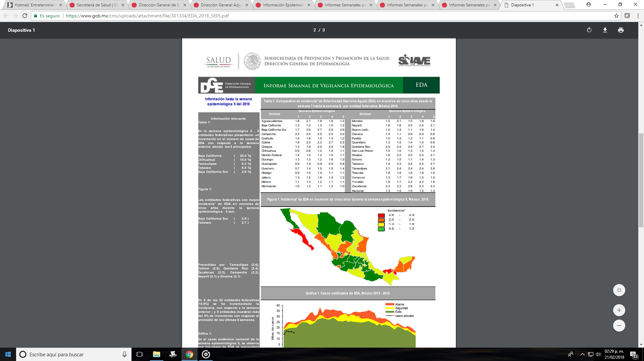
MORBILIDAD GENERAL
BOLETIN EPIDEMIOLOGICO SEMANAL SEMANA 5 2018

Slide 4
INFLUENZA 2018
BOLETIN EPIDEMIOLOGICO SEMANAL SEMANA 5 2018
BCS. INCIDENCIA DE INFLUENZA SEGÚN RESULTADOS POR MUNICIPIO . PERIODO INTERESTACIONAL 2018
POBLACION | MUNICIPIO | PROBABLES | MUESTREADOS | CONFIRMADOS | TIPO DE VIRUS |  |  |  |  |  | INCIDENCIA**
 |  |  |  |  | H1N1 | H3N2 | A | B | VSR | CORONA NL63
85222 | COMONDU | 30 | 23 | 3 | 0 | 2 | 0 | 0 | 0 | 1 | 3.5
23063 | LORETO | 0 | 0 | 0 | 0 | 0 | 0 | 0 | 0 | 0 | 0.0
72244 | MULEGE | 12 | 8 | 0 | 0 | 0 | 0 | 0 | 0 | 0 | 0.0
313197 | LA PAZ | 104 | 98 | 12 | 0 | 8 | 0 | 3 | 1 | 0 | 3.8
339101 | LOS CABOS | 112 | 63 | 7 | 2 | 5 | 0 | 0 | 0 | 0 | 2.1
832827 | ESTATAL | 258 | 192 | 22 | 2 | 15 | 0 | 3 | 0 | 1 | 2.5
FUENTE: PLATAFORMA SINAVE
30/01/2018
** INCIDENCIA POR CADA 100,000 HBTS

Slide 5
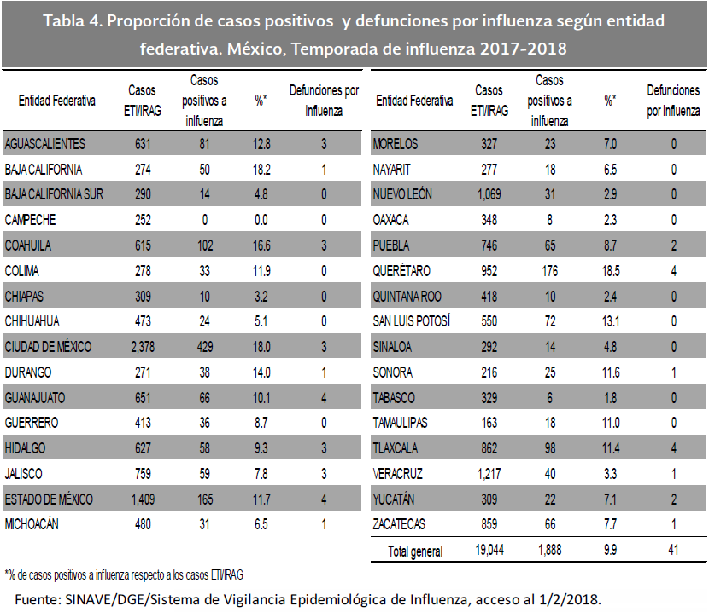
INFLUENZA 2018
BOLETIN EPIDEMIOLOGICO SEMANAL SEMANA 5 2018

